Slide 1
Что такое салют?
Салют - торжественная форма приветствия или отдания почестей артиллерийскими и ружейными залпами, флагами и др. Производится в ознаменование государственных (национальных)праздников, в честь знаменательных событий, государственных и военных деятелей, при погребении государственных деятелей, военнослужащих и др.лиц. Салюты отдаются также военными кораблями и торговыми судами. Во время Великой Отечественной войны в Москве произведено 354 салюта в честь побед Вооруженных Сил.
Салют - это пиротехнический процесс в ночном или сумеречном небе, осуществляется с помощью специальных пиротехнических зарядов, которые выстреливаются из пушечных или специальных салютных батарей. Салют - это огненное представление в память о каком-то событии . Здесь символично все : и количество залпов и интервал с которым они выстреливаются .

Slide 2
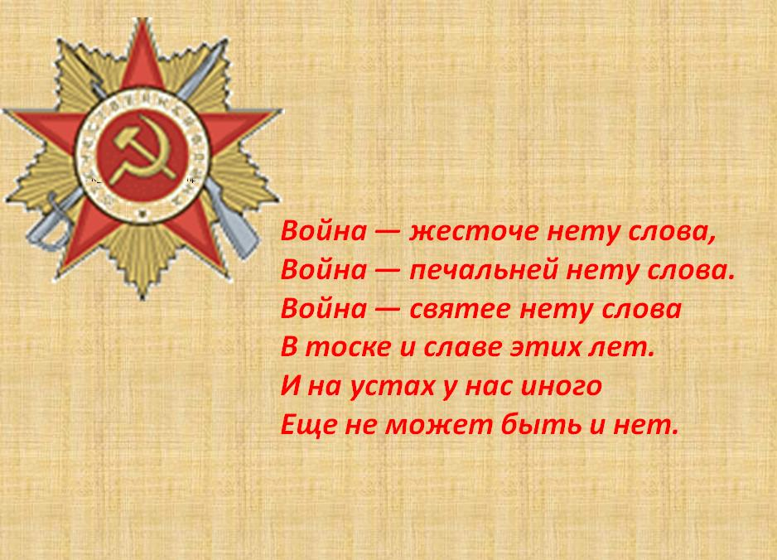

Slide 3
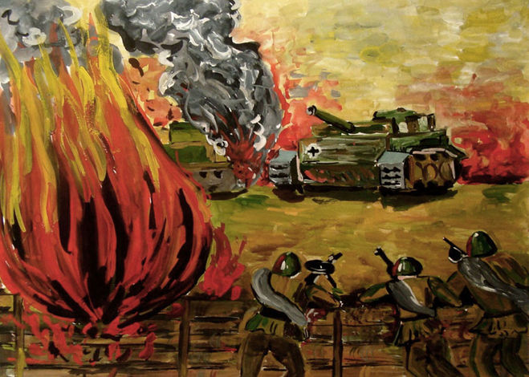

Slide 4
4 года шла война – это 1418 дней и ночей! 34 тысячи часов!
- Война – это 29 трагических дней, не покорившихся врагу защитников Брестской крепости.
- Война – это 250 дней героической обороны Севастополя.
- Война – 900 дней блокадного Ленинграда, давшему миру непревзойденные образцы стойкости человеческого духа.
- Война – 103 дня великой битвы под Москвой.
- Война –201 день насмерть стоявшего Сталинграда.
- Война –50 дней сражения на Курской дуге.
- Война – это тонны бомб и снарядов, падающих на мирных людей.
- Война – это1725 разрушенных и сожженных городов и посёлков, свыше 70 тысяч сёл и деревень в нашей стране
- Война – это 20 миллионов погибших людей! 20 миллионов за 1418 дней – это значит, 14 тысяч убитых ежедневно, 600 тысяч человек в час, 10 человек в каждую минуту. 20 миллионов, вы только представьте – если по каждому из 20 миллионов в стране объявить минуту молчания, страна будет молчать… 32 года!

Slide 5
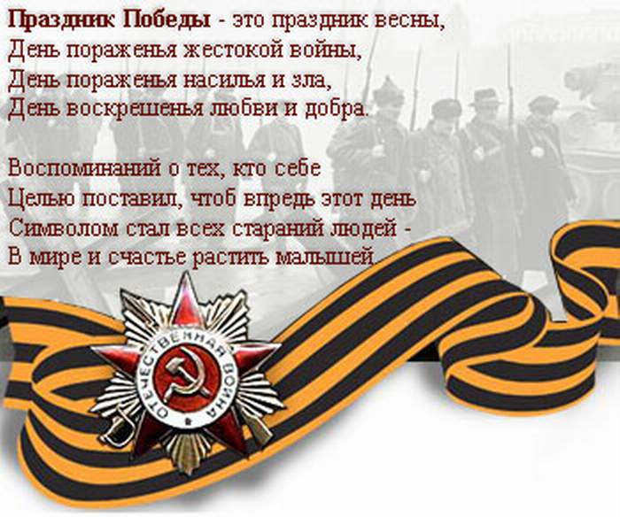

Slide 6
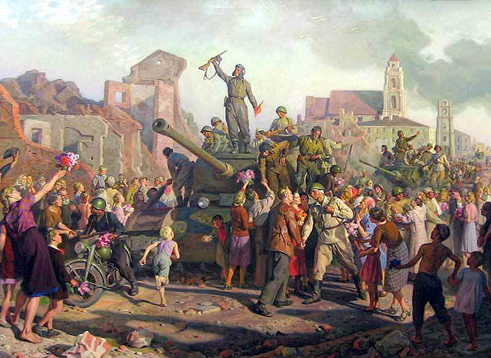

Slide 7
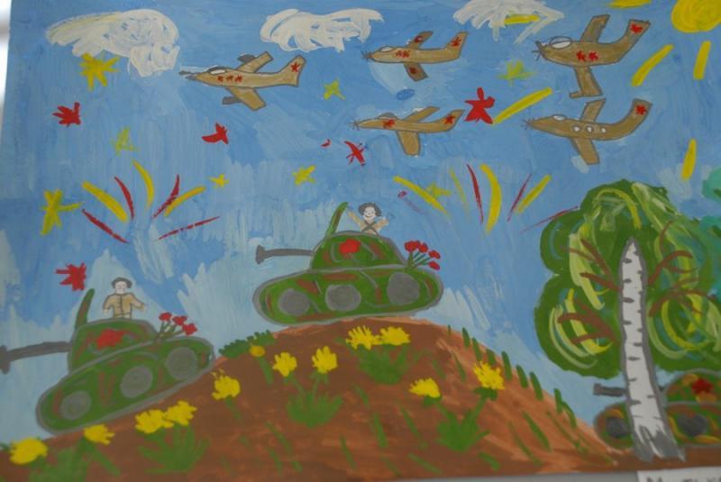

Slide 8


Slide 9
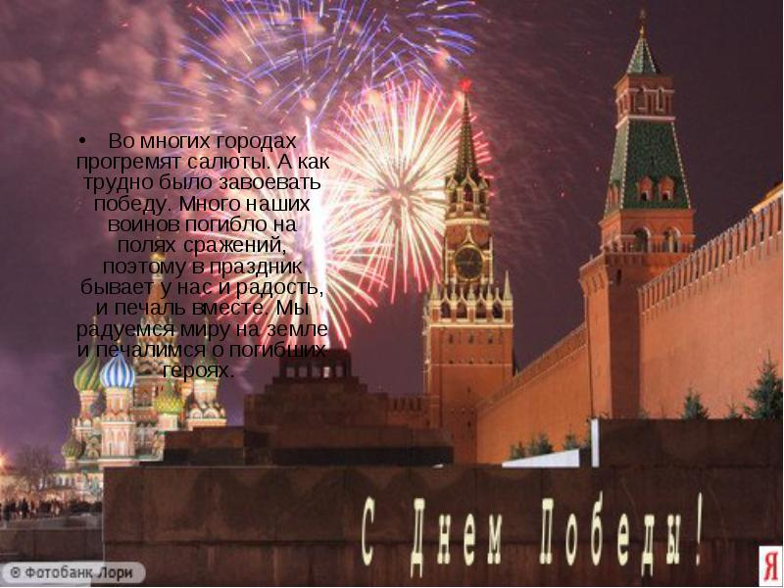

Slide 10
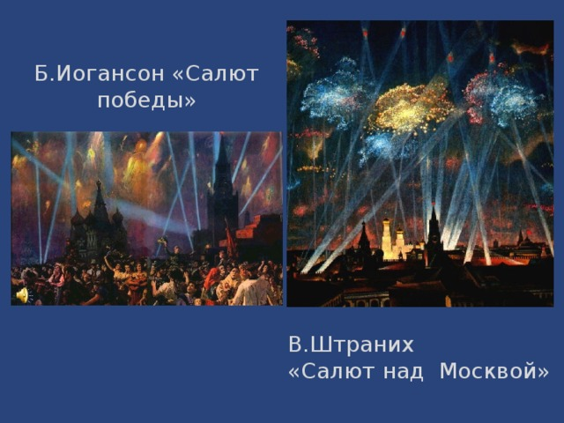

Slide 11
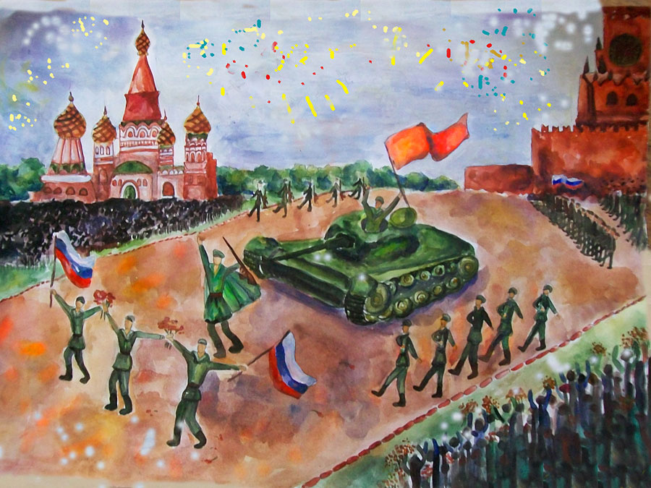

Slide 12
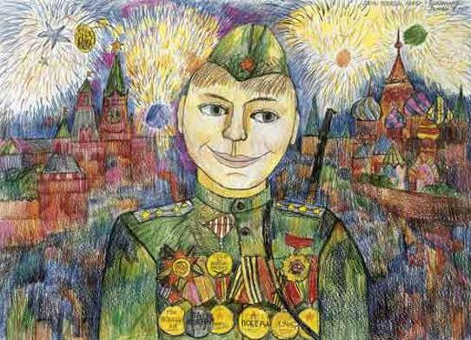

Slide 13
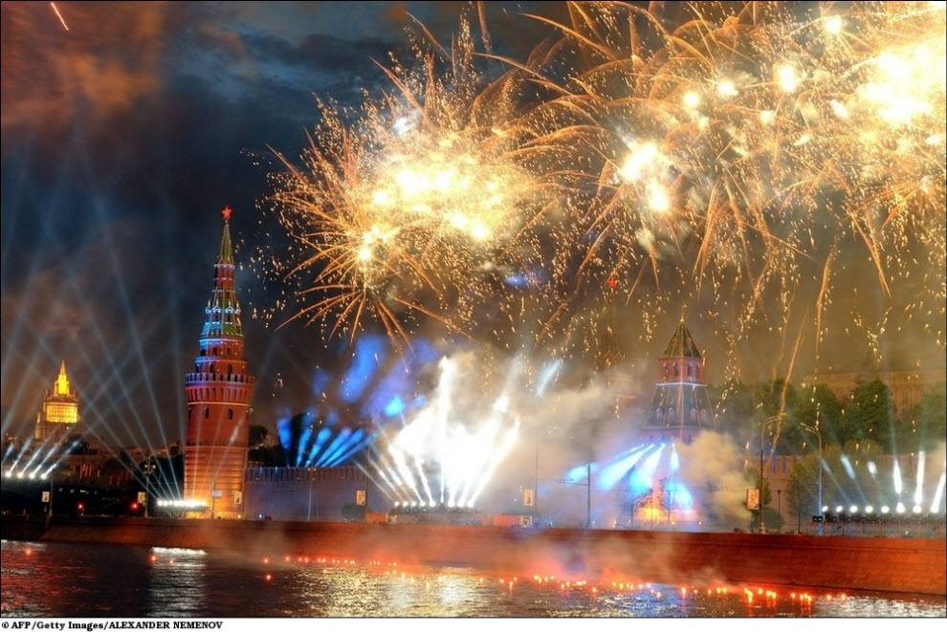

Slide 14
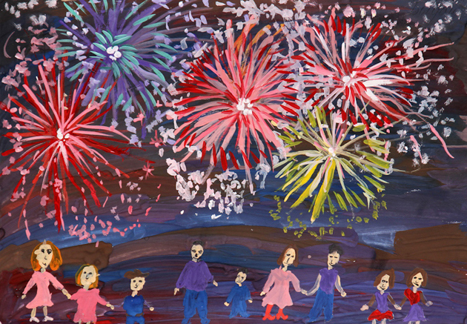

Slide 15
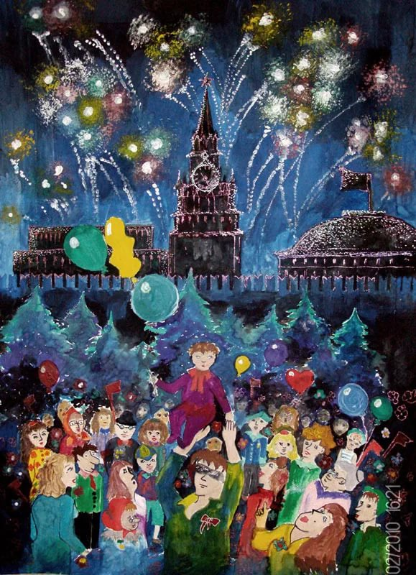


Slide 16
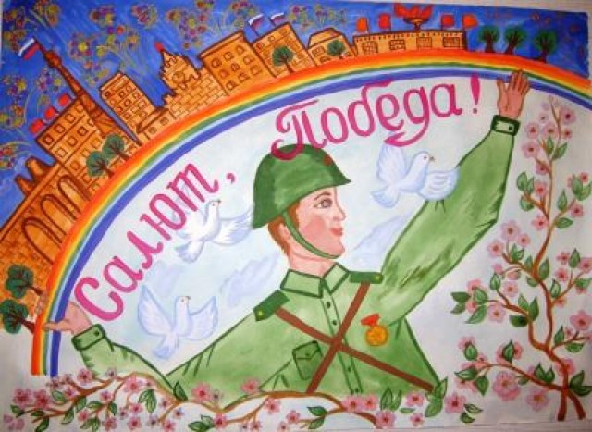

Slide 17
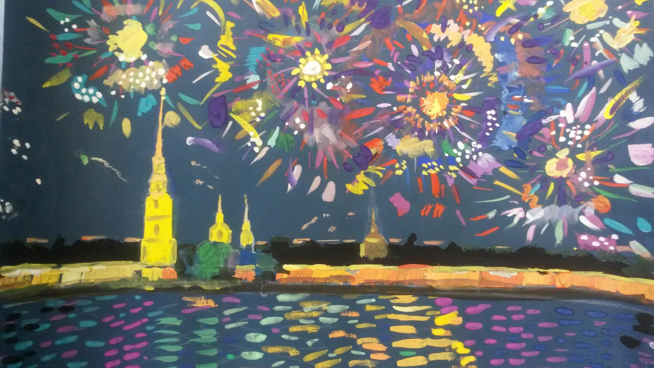

Slide 18
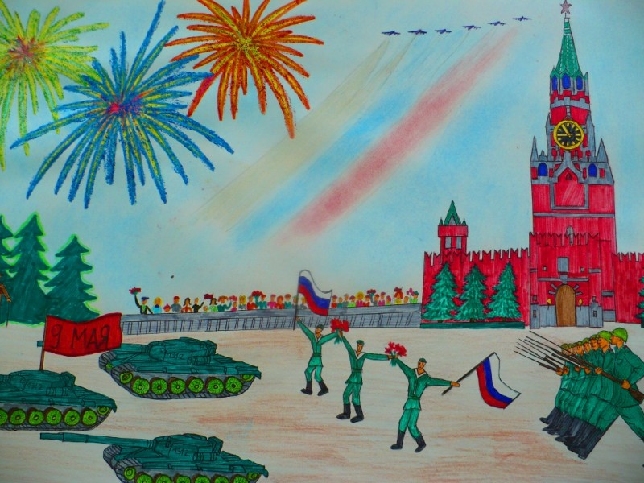

Slide 19


Slide 20
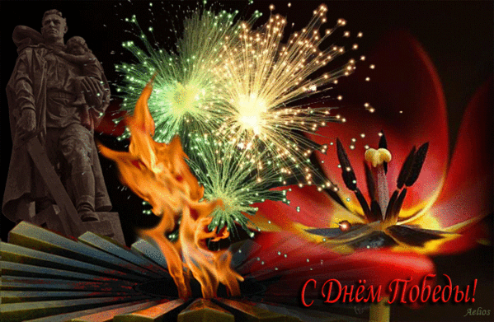

Slide 21
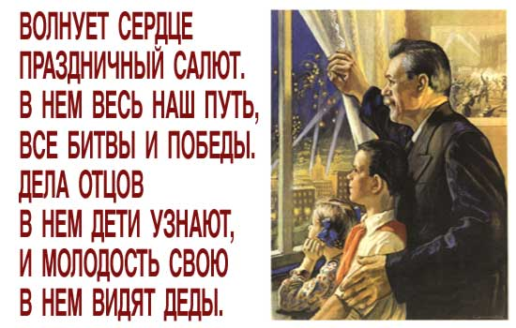

Slide 22
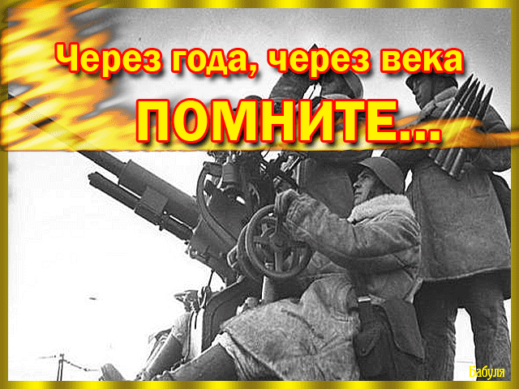


Slide 23
